Slide 1
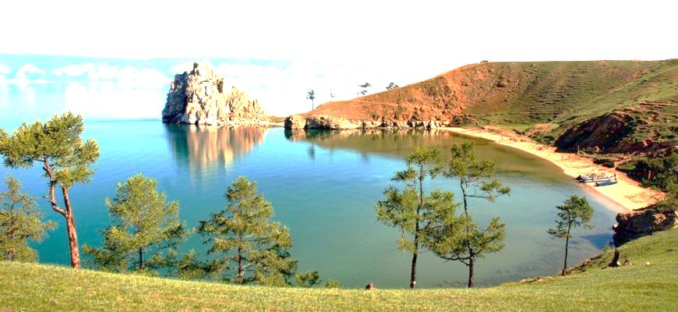
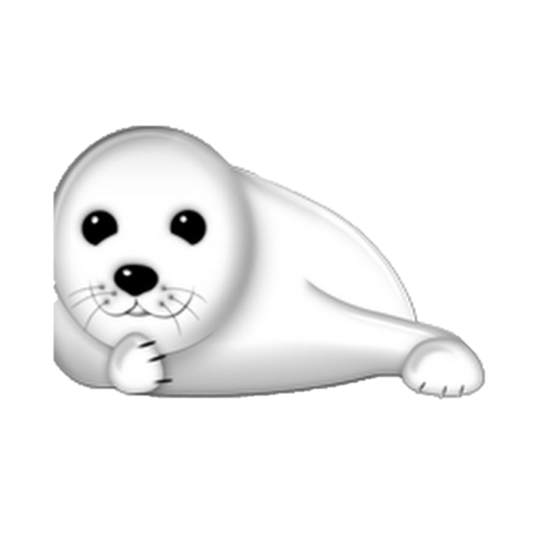
Мой дом -
Байкал

Slide 2
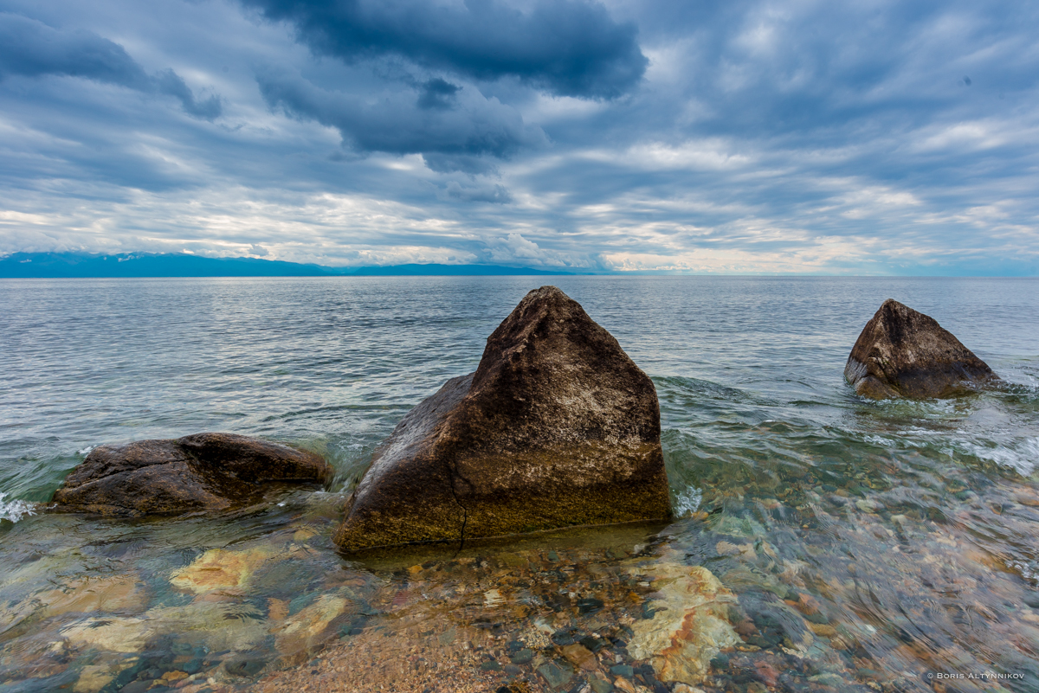
Меня зовут нерпенок Кеша
Я живу в озере Байкал.
Я очень люблю играть.
Давайте поиграем.

Slide 3
Отгадайте мой
ребус.
Байкал

Slide 4
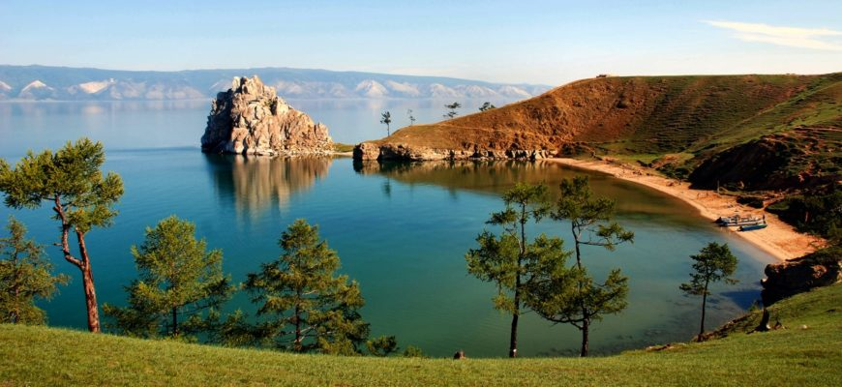
Найди на картинке моё
озеро

Slide 5
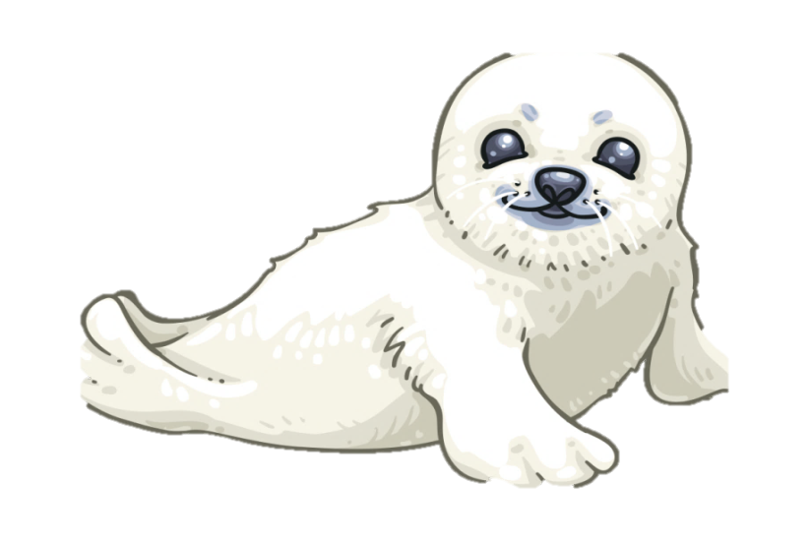
Посчитай, сколько у меня друзей.

Slide 10
Угадай, где я.

Slide 17
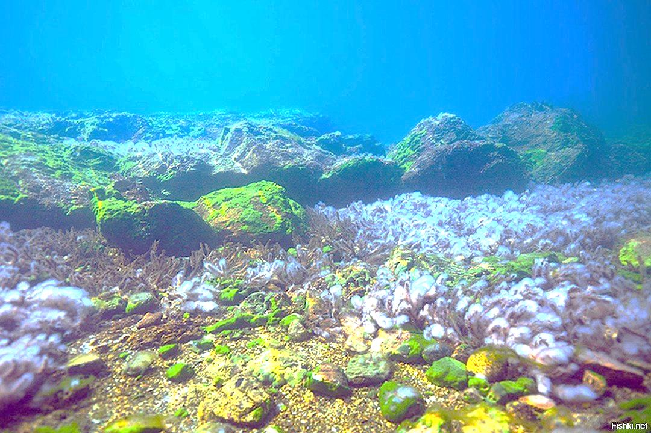
Назови рыб
Голомянка

Slide 18
Омуль

Slide 19
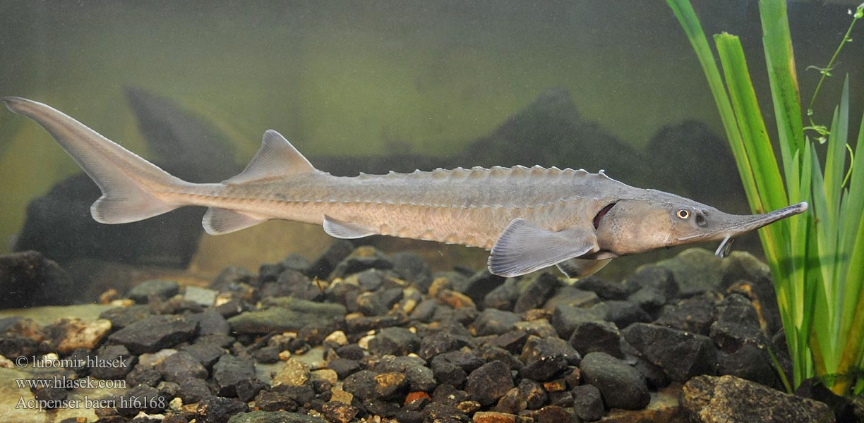
Осетр

Slide 20
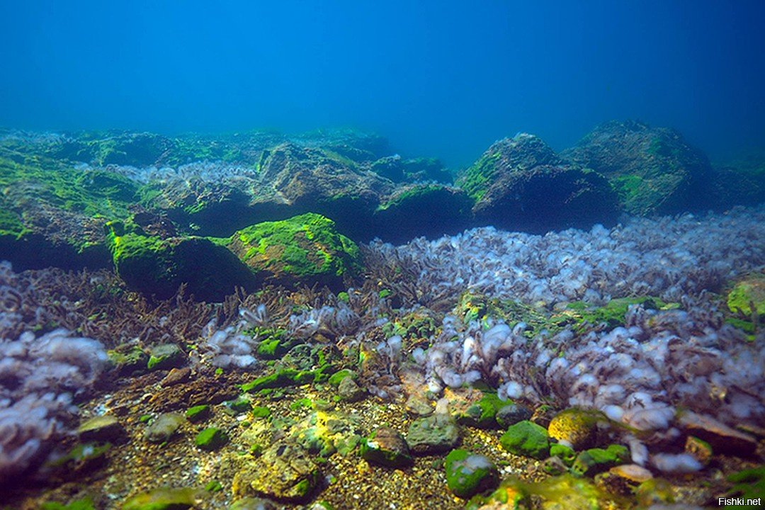
Какие рыбы спрятались?

Slide 21
Хариус

Slide 22
Таймень

Slide 25
Измени размер.
голомянка

Slide 26
омуль

Slide 27
осётр

Slide 28
Хариус

Slide 29
таймень

Slide 30
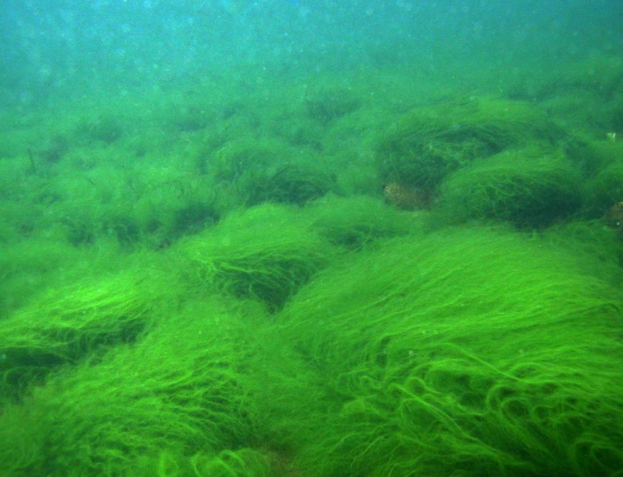
Назови кто ещё живет
в Байкале.
Рачки
Губки
Водоросли

Slide 31
Доскажи словечко.
А что это такое, такое голубое,
Холодное, как льдинка, прозрачно, как стекло?
Быть может, это небо за сосны зацепилось
, По скалам покатилось и на землю стекло?
А что это такое, такое золотое,
Блестящее, как зеркало, слепящее глаза?
Быть может, это солнце легло поспать под скалы
, Оно лежит устало, закрыв свои глаза?

Slide 32
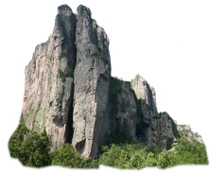
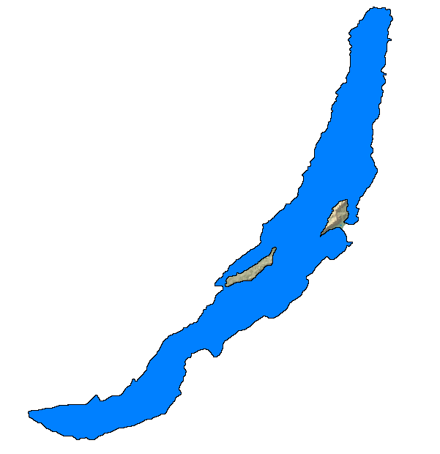
А что это такое, все время в непокое,
Быть может, это туча застряла среди скал?
А это и не туча, а это и не небо,
А это и не солнце, а озеро Байкал!
(М.Сергеев)
Молодцы

